Slide 1

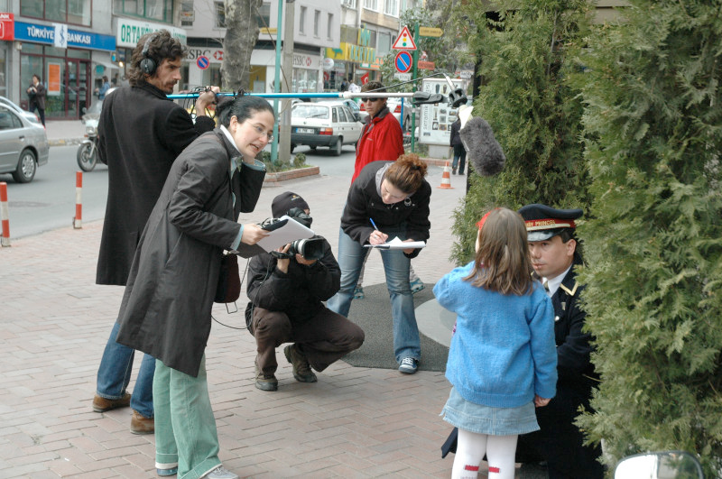
Sommittelun ja kuvakerronnan perusjutut
© Kari Vitikainen

Slide 2
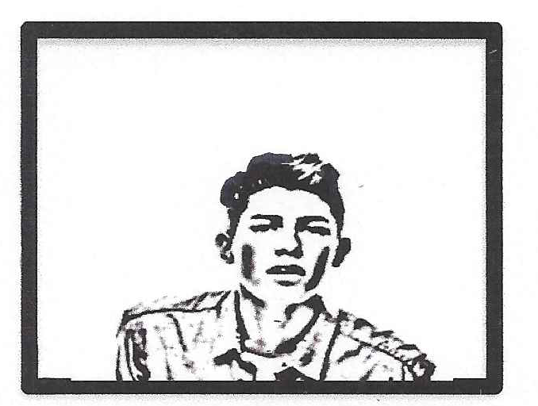
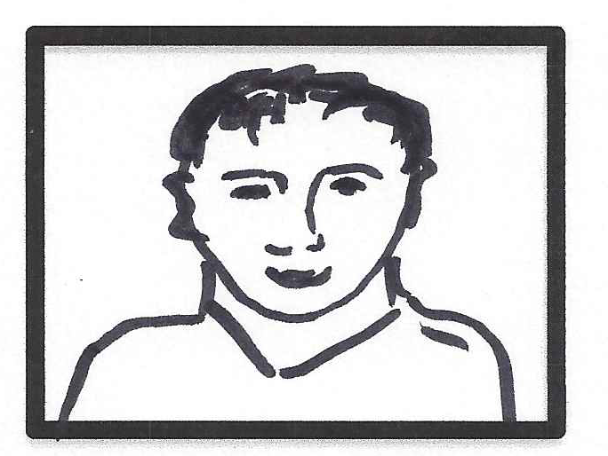
Kuvan rajaus ja sommittelu
PÄÄTILA

Slide 3
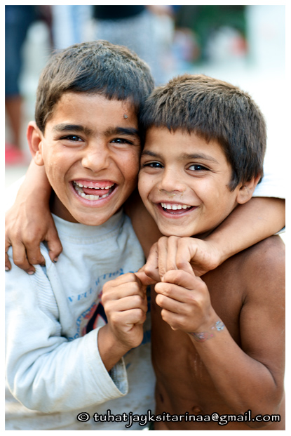
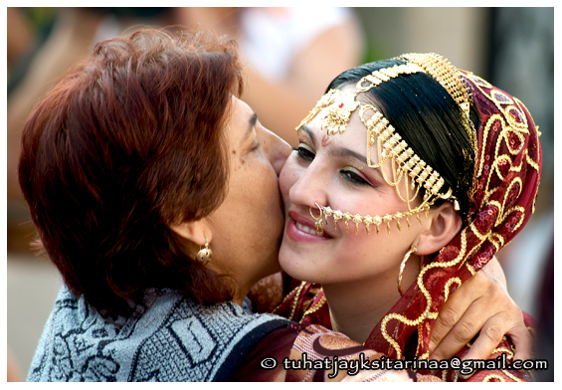
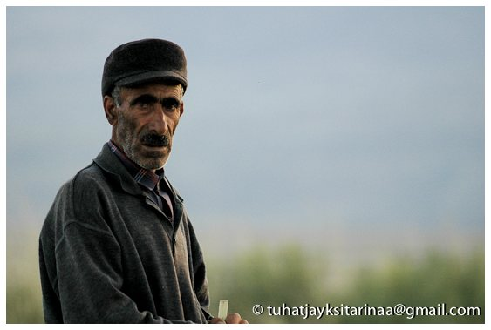
Kuvan rajaus ja sommittelu
PÄÄTILA

Slide 4
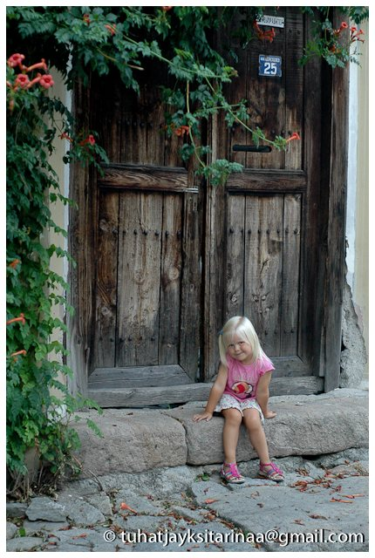
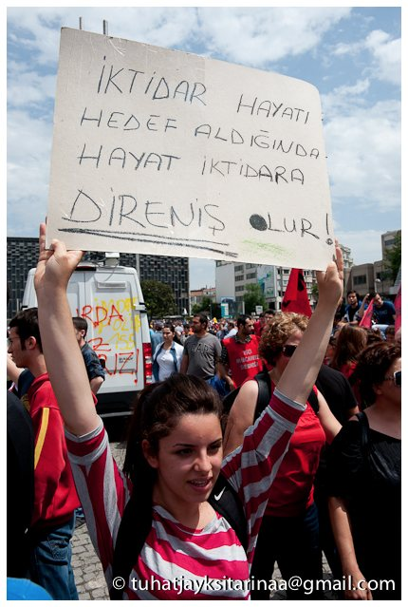
Kuvan rajaus ja sommittelu
PÄÄTILA VS. KOKONAISUUS

Slide 5

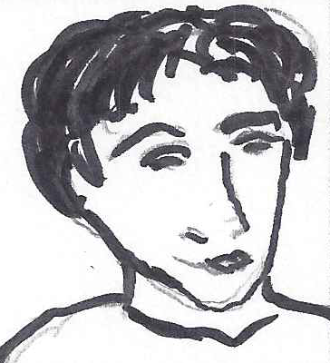
Kuvan rajaus ja sommittelu
KATSETILA

Slide 6
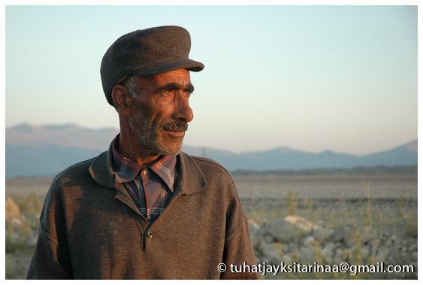
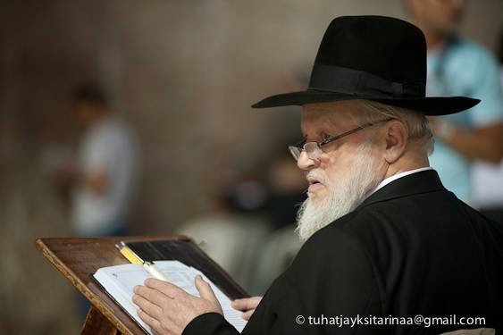
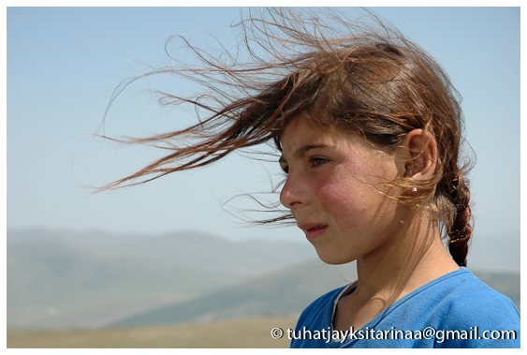
Kuvan rajaus ja sommittelu
KATSETILA

Slide 7
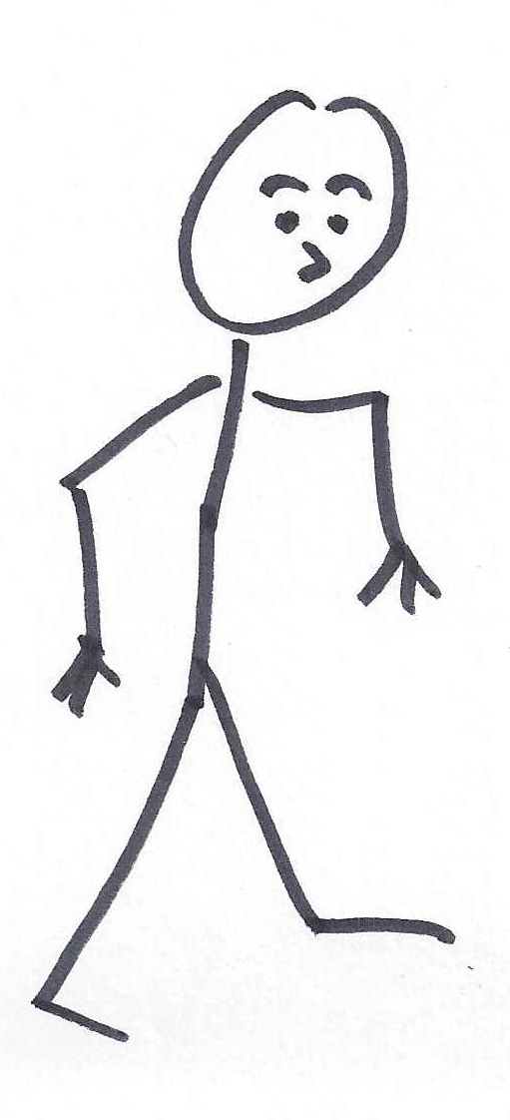
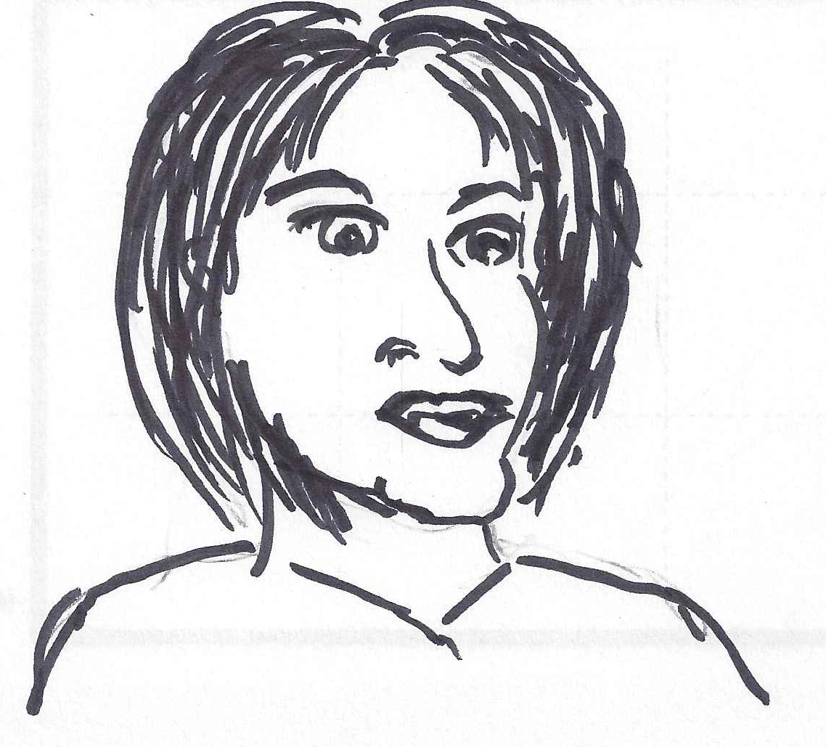
Kuvan rajaus ja sommittelu
KULTAINEN LEIKKAUS

Slide 8
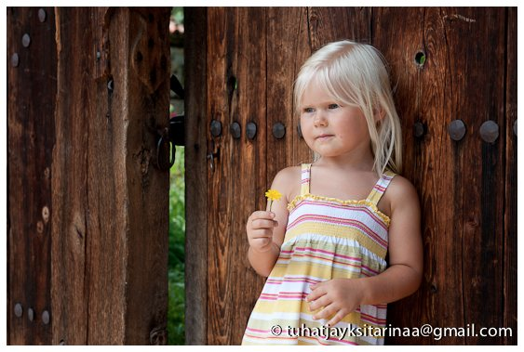
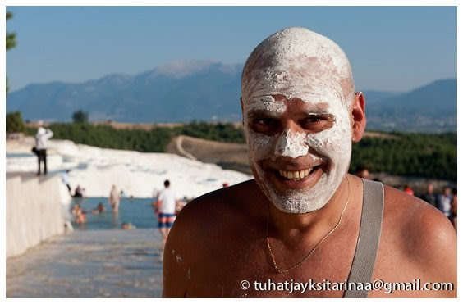
Kuvan rajaus ja sommittelu
KULTAINEN LEIKKAUS

Slide 9
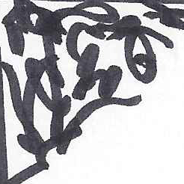
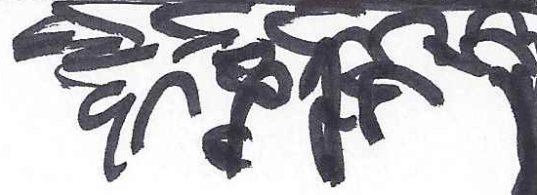
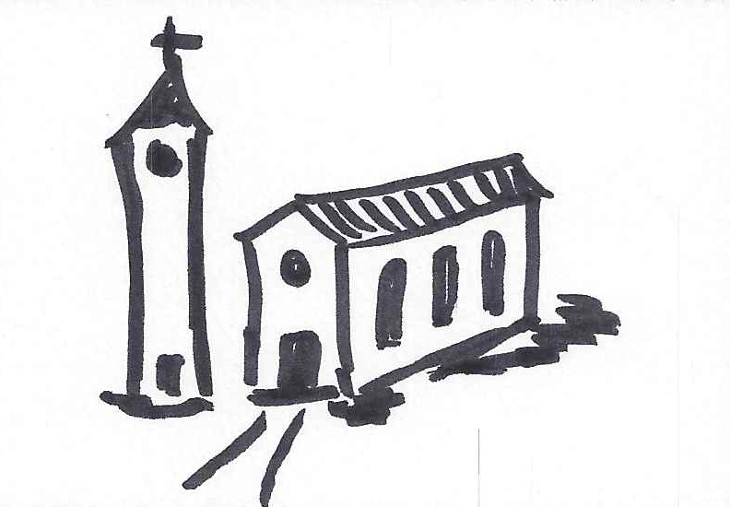

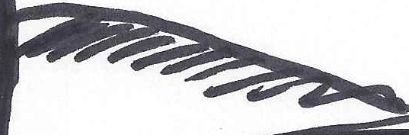

Kuvan rajaus ja sommittelu
ETUALA JA TAKA-ALA

Slide 10
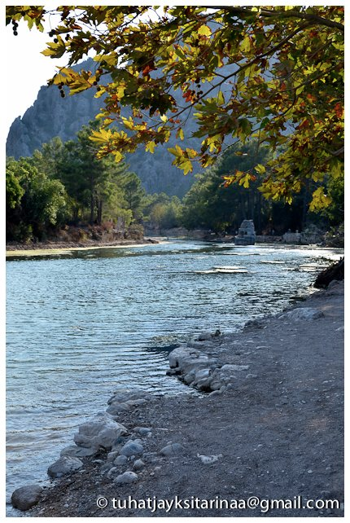
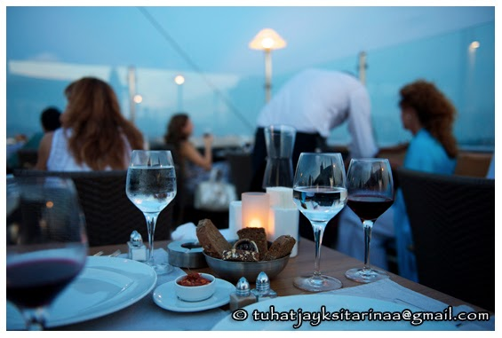
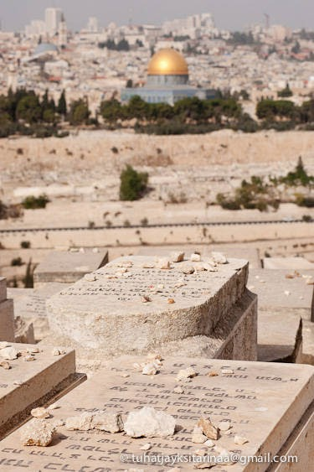
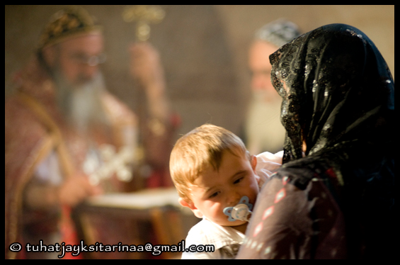
ETUALA JA TAKA-ALA
Kuvan rajaus ja sommittelu

Slide 11
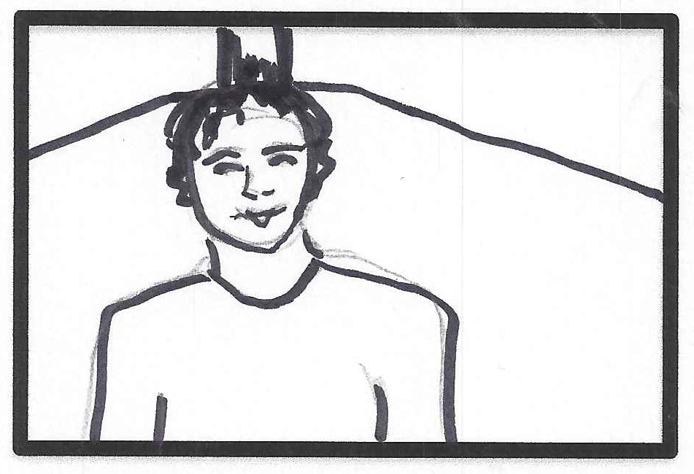
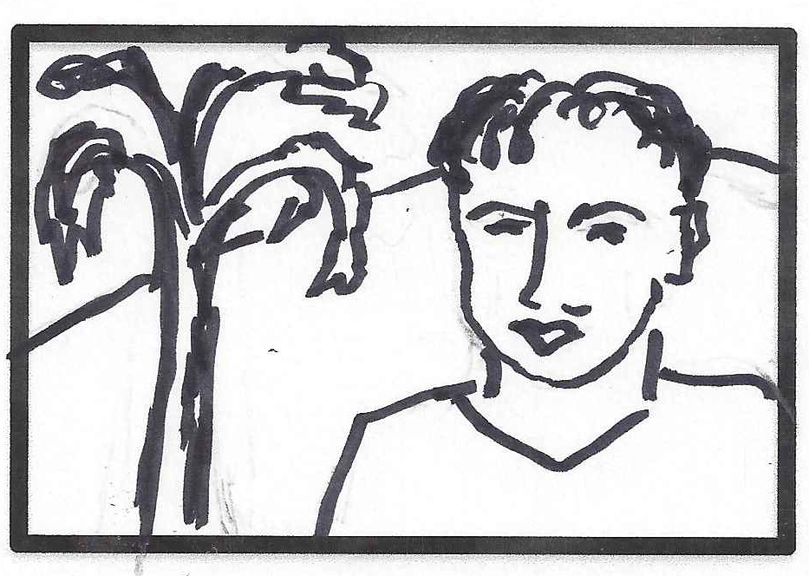
Kuvan rajaus ja sommittelu
TAUSTAN LINJAT OSANA SOMMITELMAA

Slide 12
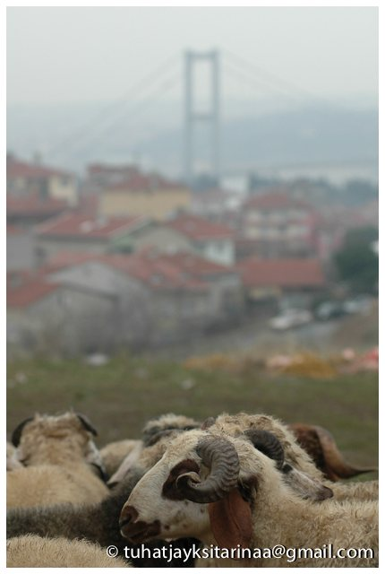
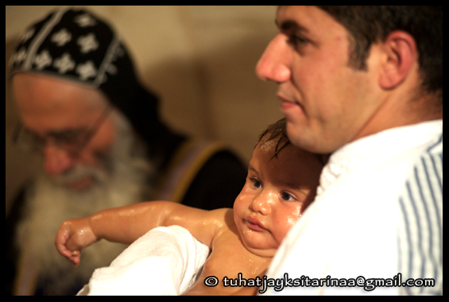
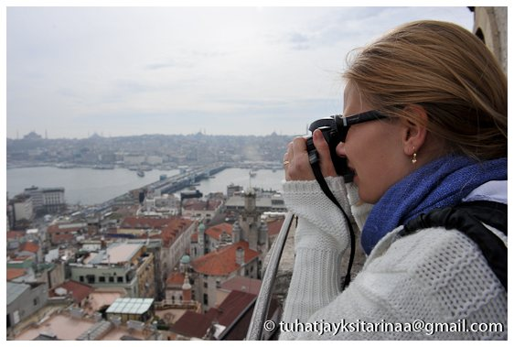
Kuvan rajaus ja sommittelu
KUVAN TARKENNUS JA SYVYYSTERÄVYYS

Slide 13
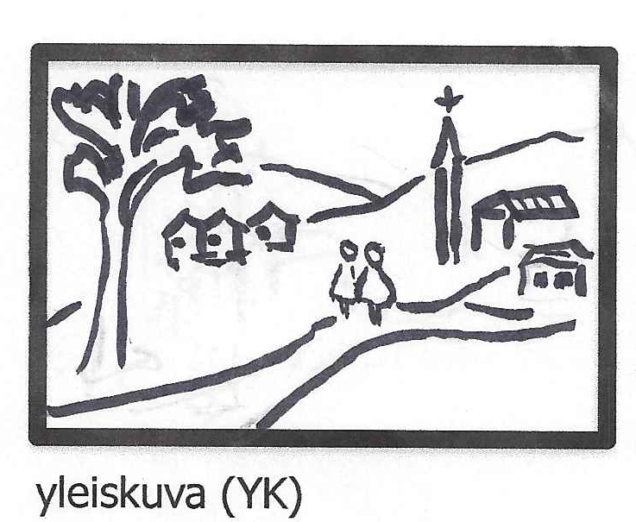
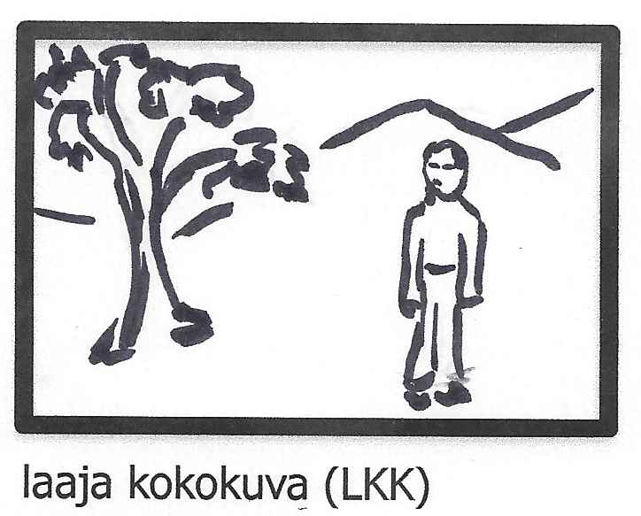
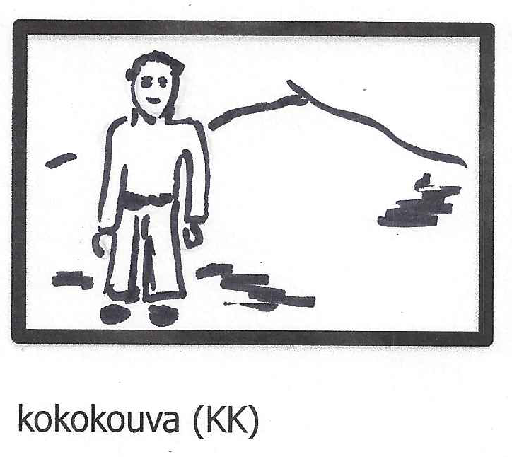
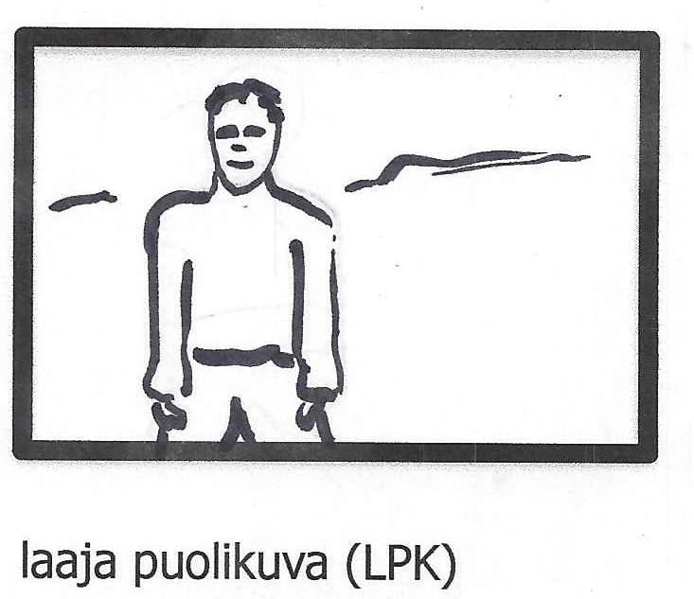
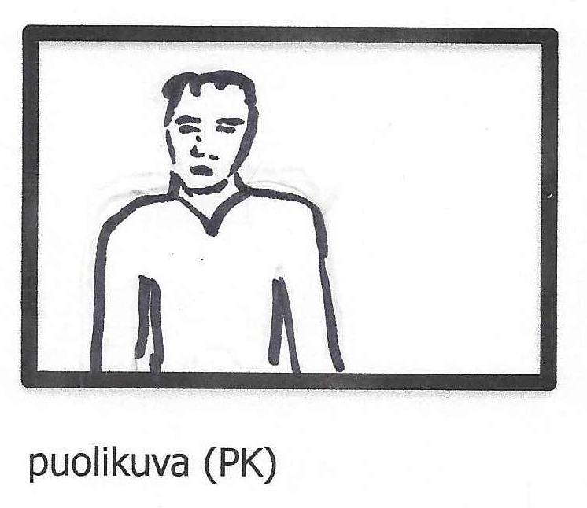
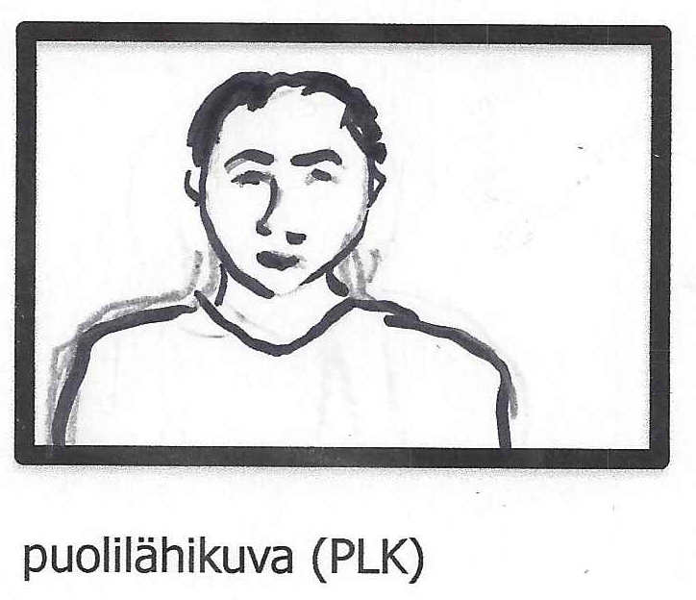
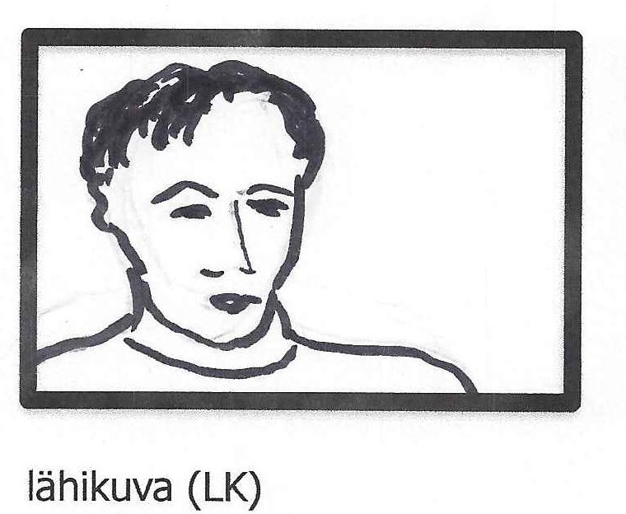
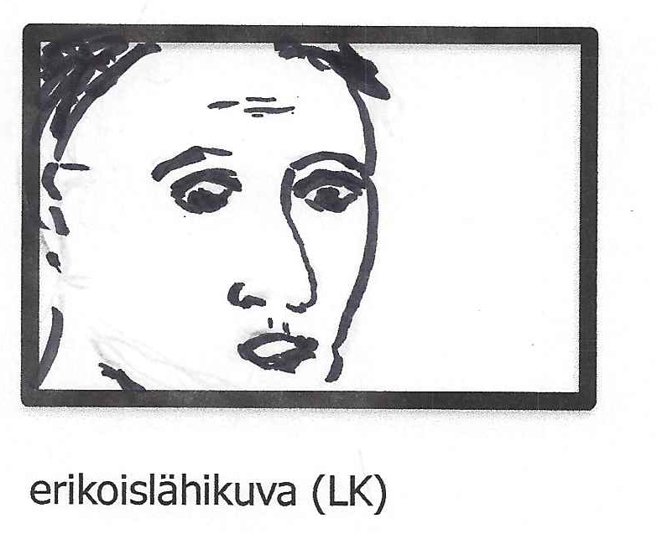
Kuvakoot
Kuvan rajaus ja sommittelu
Älä katkaise
ihmistä nivelten
kohdalta!

Slide 14
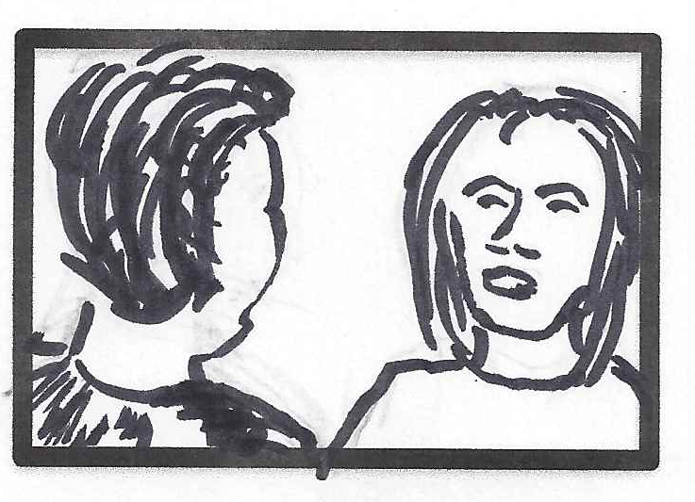
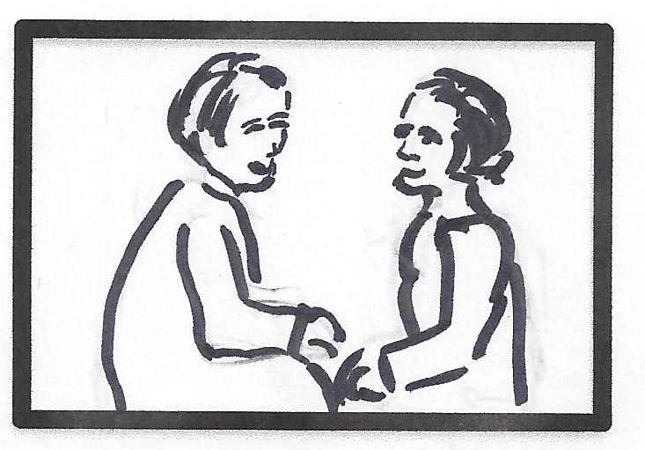
Kuvan rajaus ja sommittelu
MUITA KUVIA
Kaksi kohdetta (two shot)
Yli olkapään (over the shoulder / OTS)

Slide 15
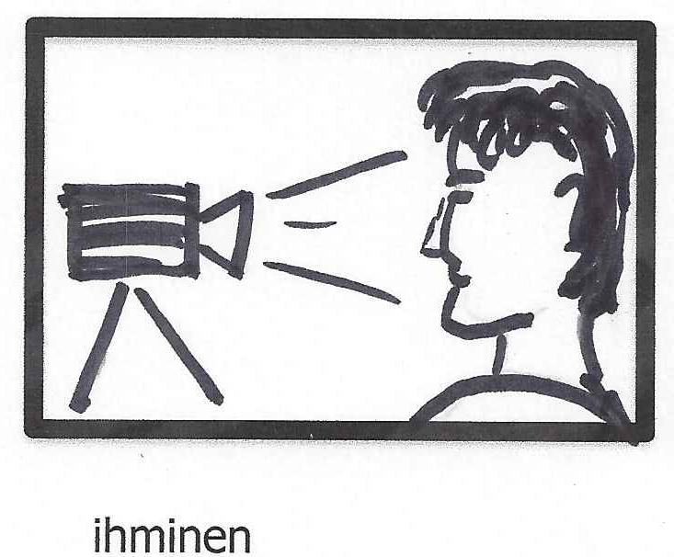
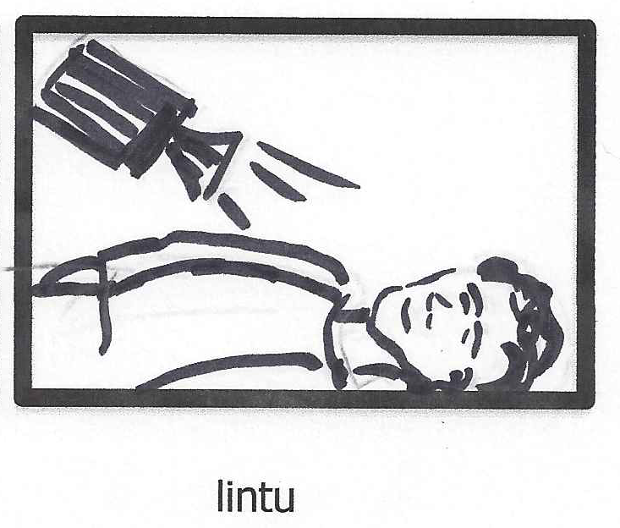
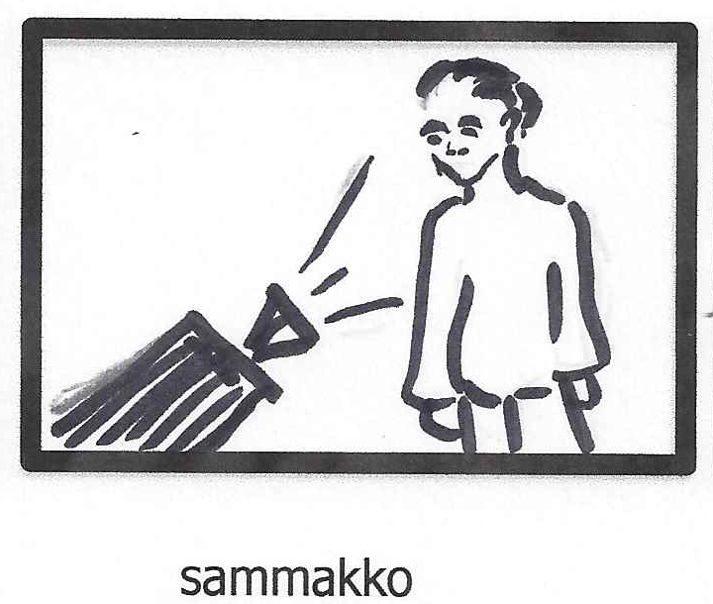
Kuvan rajaus ja sommittelu
PERSPEKTIIVI

Slide 16
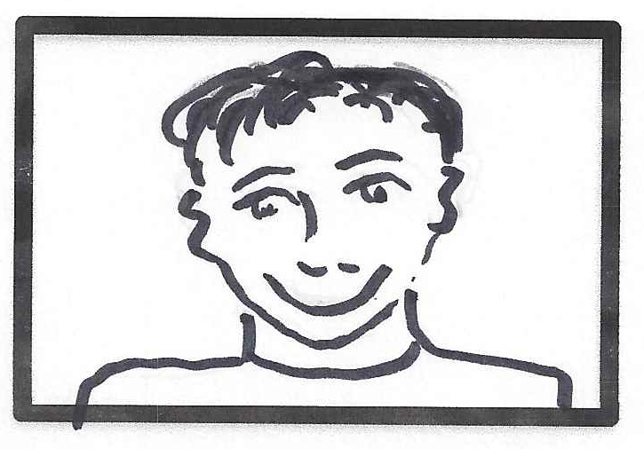
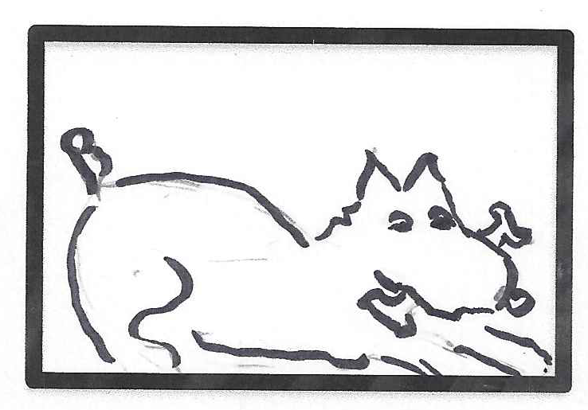
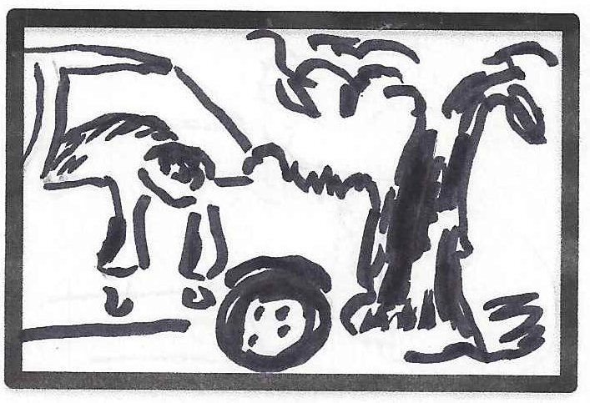
Kuvakerronnan perusteet
TARINAN KERRONTA LEIKKAAMALLA

Slide 17
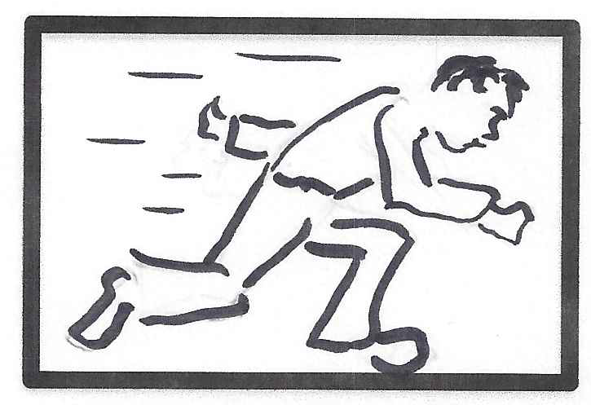
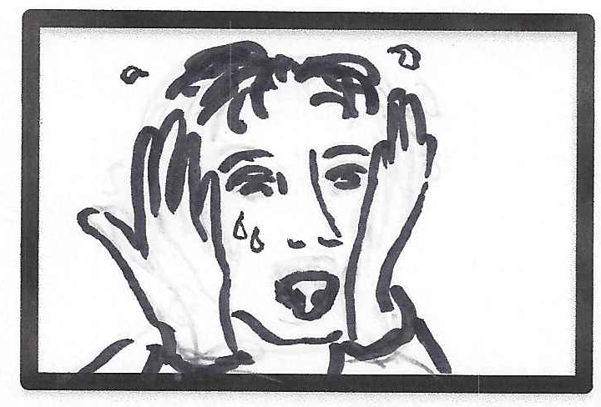
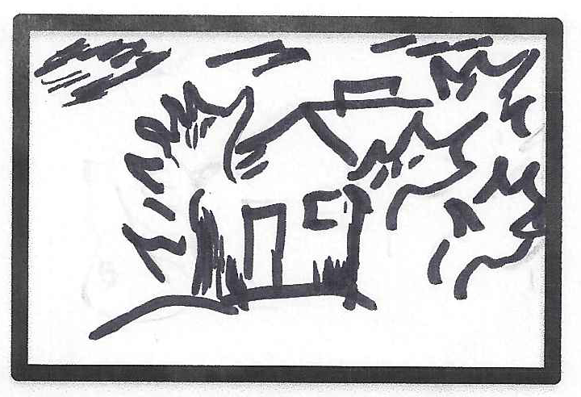
Kuvakerronnan perusteet
KUVAJÄRJESTYKSEN VAIKUTUS MIELIKUVAAN

Slide 18
Kuvakerronnan perusteet
KUVAJÄRJESTYKSEN VAIKUTUS MIELIKUVAAN

Slide 19
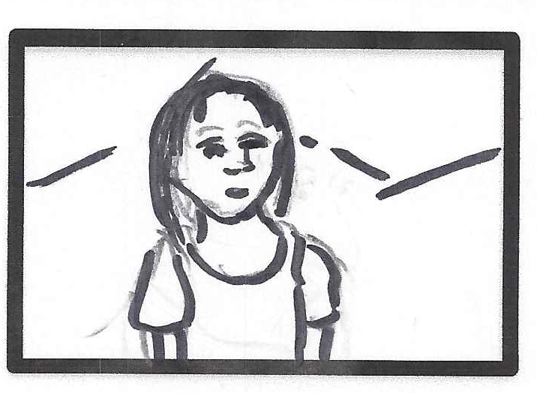
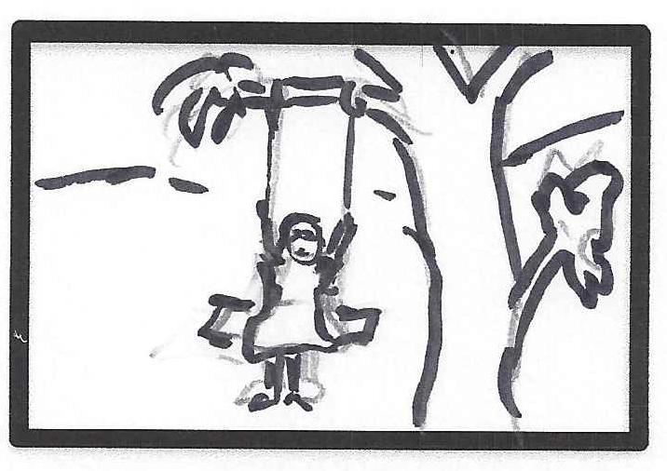
Kuvakerronnan perusteet
LEIKKAUS KATSEESTA NÄKÖKULMAKUVAAN

Slide 20



Kuvakerronnan perusteet
LEIKKAUS KATSEESTA NÄKÖKULMAKUVAAN

Slide 21



Kuvakerronnan perusteet
LEIKKAUKSELLA SÄÄDETÄÄN AIKAA
….jätä tilaa mielikuvitukselle

Slide 22



Kuvakerronnan perusteet
HAASTATTELUN / DIALOGIN KUVAUS

Slide 23
Kuvakerronnan perusteet
HAASTATTELUN / DIALOGIN KUVAUS

Slide 24

SEKVENSSOINTI
Kuvakerronnan perusteet

Slide 25

Kuvakerronnan perusteet
SEKVENSSOINTI

Slide 26

SEKVENSSOINTI – sisäänkäynti ovesta
Kuvakerronnan perusteet

Slide 27

Kuvakerronnan perusteet
SEKVENSSOINTI – kuvasta pois käveleminen ja leikkaus uuteen paikkaan

Slide 28
Kuvaus
KAMERALIIKKEET
pannaus – tilttaus – kamera-ajot
zoomaus

Slide 29

Kuvaus
180°-sääntö / turvalinja

Slide 30

Kuvaus
VALAISTUS
Hyvä sivusto harjoitteluun: http://lowel.tiffen.com/edu/

Slide 31
KÄSIKIRJOITUS
Kuvakerronnan perusteet
Kohtausotsikko – toiminta – dialogi - siirtymä
INT. KESÄMÖKKI. KEITTIÖ – PÄIVÄ (kohtausotsikko int/ext, paikka, aika)
SAARA, 50, kaataa kahvia kuppiin. Puhelin SOI. Saara hätkähtää ja tönäisee kahvikupin nurin. (toiminta)
  SAARA (dialogi)
  Mää en voi puhua nyt.
  SAARA
  (kuiskaa)
  Mää en voi puhua nyt.
  PENTTI (O.S.) (off screen – vain ääni kuuluu)
  Kenen kanssa sää puhut?
  SAARA
  Joku väärä numero.
Saara pyyhkii kiireesti pöydälle läikkyneen kahvin luuttuun ja kuulee,
kuinka PENTTI, 53, nousee nojatuolistaan. Saara vääntää luutun kuivaksi lavuaarin yläpuolella. (siirtymä – kohtaukset leikataa yhteen)
Pentti tulee keittiön ovelle ja katsoo Saaraa synkkänä.
.

Slide 32

KUVAKÄSIKIRJOITUS/STORYBOARD
Mitä näkyy? Mitä puhutaan? Mitä kuuluu?

Slide 33

Kuvakerronnan perusteet
KUVAKÄSIKIRJOITUS/STORYBOARD TIKKU-UKOILLA
© Kari Vitikainen

Slide 34
Kuvakerronnan perusteet
Kuvaus - potentiaalisia ongelmia leikkauksessa
^{Yhdistettävissä videoklipeissä}
  on liian pieni muutos kuvakoossa.
  liikkeen nopeus vaihtelee liikaa.
  huomiopisteen paikka vaihtuu liikaa.
  vastakuvien sommittelu ja mittakaava eivät täsmää (vrt. valta-asetelma).
  on liian suuri valoisuus/tummuus ero.
  ^{on jatkuvuusongelmia.}
      Esim. ilmeen sopimattomuus, valo vaihtelee liikaa, nopeus muuttuu, nesteen pinta lasissa vaihtelee, silmälasit ovat välillä päässä ja välillä poissa, hattu häviää kesken kuvien, pusero vaihtuu, muki vaihtaa paikkaa pöydällä…
  tapahtuva kameran liikkuminen vaikeuttaa kuvien liittämistä.
  ^{on liian lyhyet hännät.}
Opit kuvaamaan, kun olet yrittänyt editoida kuvaamiasi videoita!

Slide 35
Kuvakerronnan perusteet
Kuinka varmistat, että kuvattu toimii myös editoinnissa?
Suunnittele kuvat huolella ennen kuvaamista.
    Käytä kuvakäsikirjoitusta, sotryboardia ja kuvatoivelistoja (erityisesti dokumenttityylisissä tuotannoissa käytetty ”toivelista” on lista kuvista, joita yrität saada kuvautuksi kuvauspäivinä).
Nimeä henkilö, joka huolehtii jatkuvuudesta, kuvan yksityiskohdista ja väreistä kuvauksen aikana.
Kuvaa aina tarpeeksi välikuvia (cut shots).
    Välikuvina voi toimia esim. laaja näkymä kuvauspaikalta, nyökyttelevä haastattelija ja muut haastattelijan reaktiokuvat, erilaiset kuvat, joissa ei näy haastateltavan/puhujan kasvoja ja huulten liikkeitä (esim takaa kuvattu kuva, kuvat haastateltavan käsistä), kuva kukkasesta pöydällä, kuvat yleisöstä jne… Nauhoita kuvauspaikan taustaääntä riittävästi.
Kaikki kuvattu ei toimi kuitenkaan lopullisessa filmissä eli ”kill your darlings”.
Huom. tarkoituksellinen hyppyleikkaus on joskus perusteltu - hyppyleikkauksella voit hyppäyttää aikaa eteenpäin

Slide 36










TV/VIDEO-TUOTANNON VAIHEET
^{ESITUOTANTO}
^{selvitä videon tarve}
^{määrittele viesti}
^{kehitä videon konsepti}
^{määrittele yleisö}
^{kartoita resurssit}
^{laadi budjettiluonnos}
^{laadi tuotantoaikataulu}
^{tee jakelusuunnitelma}
^{aloita tuotantokirja}
^{aikatauluta käsikirjoitus}
^{käsikirjoita}
^{arvioi käsikirjoitus}
^{hyväksytä käsikirjoitus}
^{nimeä ohjaaja}
^{storyboard (jos tarvitaan)}
^{erityistehosteiden storyboard}
^{suunittele tuotanto}
pura käsikirjoitus kuvaussuunnitelmaksi
^{laadi kuvausaikataulu}
^{viimeistele budjetti}
^{huolehdi puvustuksesta}
Perusteita
^{JÄLKITUOTANTO}
katso nauhat ja merkitse sisältö ylös
^{paperi editointi}
sovi efectit editoitsijan kanssa
^{luo ja lisää musiikki}
^{lisää ääniefektit}
^{off-line editointi}
^{on-line editointi}
^{hyväksytä editti}
^{tee masteri}
^{tee kopiomasteri}
^{arkistoi nauhat/kovalevyt}
^{JAKELU JA PÄÄTÖS}
^{tarkista jakelusuunniltema}
^{nimeä jakelija}
^{toimita tuote asiakkaalle}
^{Laskuta}
^{kiitä osallistujia}
^{katso lähetys/ensi-ilta}
^{kerää palaute}
valitse näyttelijät/onscreen henkilöstö
tee lista tarvittavista luvista
^{hanki rekvisiitta ja puvustus}
^{Tustustu kuvauspaikkoihin}
^{hanki kuvausluvat}
^{kenraaliharjoitukset}
^{tarkista tuotantokalusto}
^{TUOTANTO}
^{kuvaa kohtaukset}
^{tee kuvauslogit}
^{nimeä nauhat/tiedostot}
^{äänitä taustaäänet}
^{tee nauhakopiot}
^{varmista, että kaikki nauhat}
^{/tiedostot on nimetty}
© Kari Vitikainen

Slide 37

Perusteita
Videotuotanto kriteerit
Valitse kaksi
halpa - nopea - laadukas
© Kari Vitikainen

